Slide 1
Analysing Lexical Semantic Change with Contextualised Word Representations
王博林
2020-07-08

Slide 2
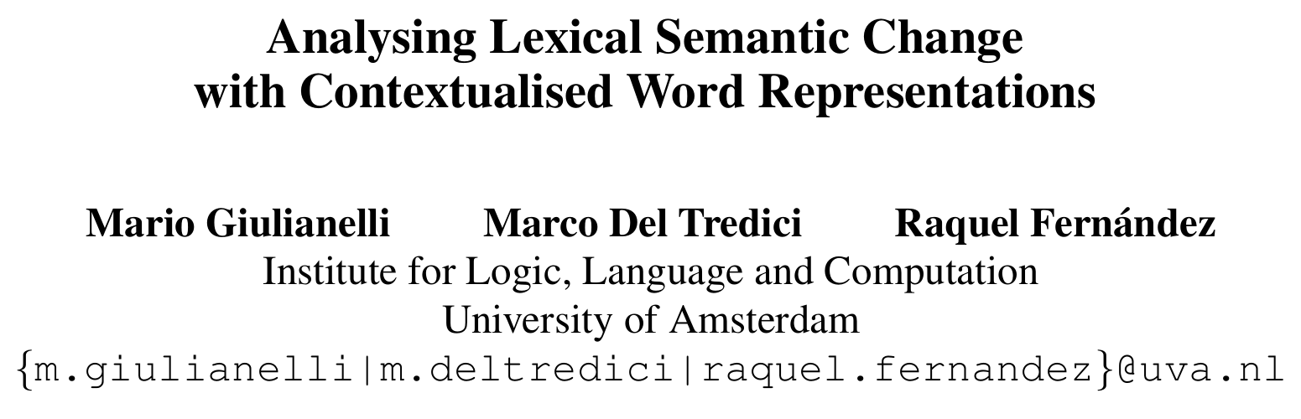
论文发表于：ACL 2020
https://github.com/glnmario/cwr4lsc

Slide 3
简介
来自清华大学，刘知远团队
第一个将LJP的多个子任务统一到一个学习框架。
将LJP的子任务之间的依赖建立成有向无环图(DAG)的形式并利用先验知识提升判决预测。
提出了一种新颖的判决预测框架TOPJUDGE，通过 拓扑学习进行判决预测。

Slide 4
Introduction
Legal Judgment Prediction (LJP) ：根据事实描述对法律案件预测判决结果。是法律辅助系统中一项关键的技术。
作用：为不熟悉法律术语和复杂的判决程序的群众提供低花费且高质量的法律咨询服务；为法律专业人士提供方便的参考，提高他们的工作效率。

Slide 5
Motivation
法律判决由多个子任务组成：法条，罪名指控和刑期，现有工作通常关注审判中的某个特定的子任务，所有这些子任务构成了判决预测的完整形式；
子任务之间的拓扑依赖性：法律判决的子任务之间存在严格的顺序。

Slide 6
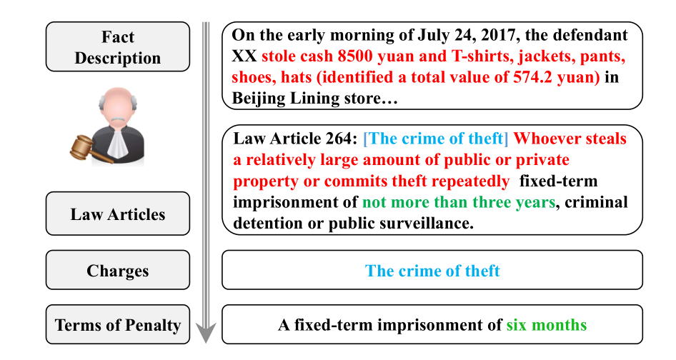
Motivation
Figure 1 : An illustration of the judicial logic of human judges in civil law system.

Slide 7
Method
Problem Formulation：
假设一个案件的事实描述是一个单词序列 x={x₁,x₂,...,x_{n}}，其中 n 表示 x 的长度，且每个单词 x_{i} 都来自固定的词汇 W。
基于事实描述 x，LJP 任务T 包含 |T|个子任务，即 T={t₁,t₂,...,t_{|T|}}，每个都是一个分类任务。对于第 i 个子任务 t_{i}∈T，我们的目标是预测相应的结果 y_{i}⊆Y_{i}，其中 Y_{i} 是子任务特定标签集合。

Slide 8
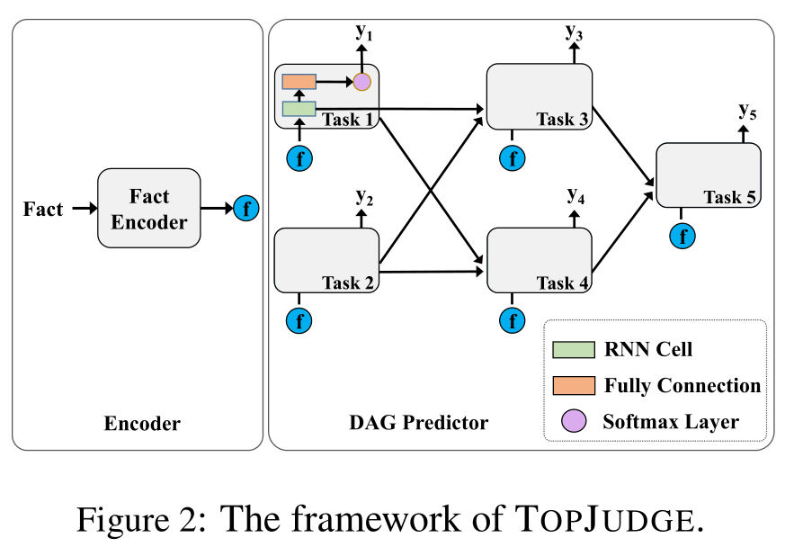
Method
使用一个DAG定义子任务之间的拓扑性的依赖关系。给定事实描述的编码表示，TOPJUDGE根据拓扑顺序预测所有子任务的输出，并且某个特定子任务的输出将会影响其被依赖的子任务。

Slide 9

Method
DAG Dependencies of Subtasks:
使用 t_{i}◃t_{j} 来定义第 j 个子任务取决于第 i 个子任务；D_{j}={t_{i} |t_{i}◃t_{j}} 定义依赖集合。
则任务列表 T 需要满足以下约束：

Slide 10
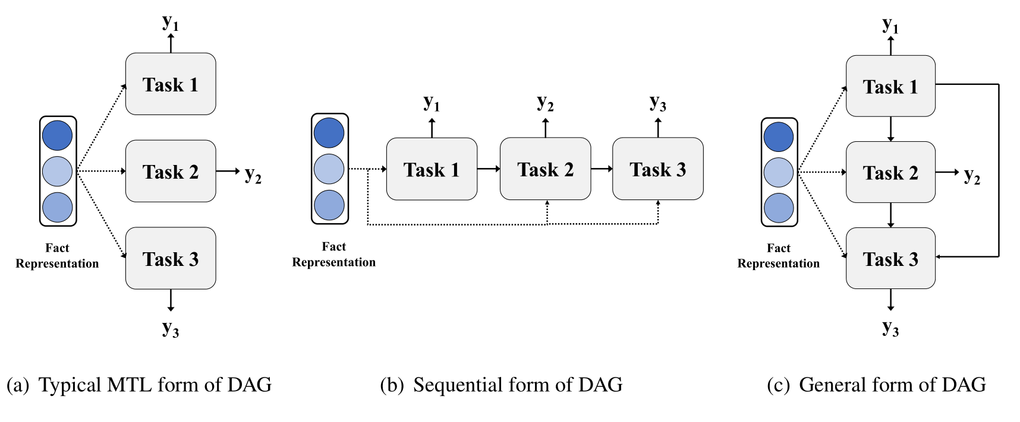
Method
若每个子任务不存在依赖，即 D_{j}= ∅，如图(a)同时对所有子任务进行预测。
若每个子任务仅依赖于前一个的任务，即 D_{j}={t_{j}−1}，如图(b)形成了一个顺序的学习过程。
图3：DAG依赖关系的三种典型形式

Slide 11





Method
Neural Encoder for Fact Descriptions：
Lookup：将 x 中的每个单词 x_{i} 转换为 word embedding x_{i}∈R^{k} ，其中 k 表示嵌入的维度，则词嵌入序列表示为
Convolution：卷积矩阵 应用 m 个长度为 h 的filters，生成特征映射 其中 是第 i 个窗口中词嵌入的串联, b∈R^{m} 是偏置向量。通过在每个窗口上进行卷积操作，得到
Pooling：在 c 的每个维度上应用 max pooling，并获得最终的事实表示 .

Slide 12
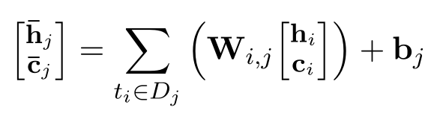
Method
Judgment Predictor over DAG
对于每个任务 t_{j}∈T_{t} , 使用LSTM网络获取最终的预测结果。
Cell Initialization：t_{j} 的预测结果将以事实表示 d 和所有依赖任务 y_{k}，∀t_{k}∈D_{j} 的输出为条件
h_{i} 和 c_{i} 是 cell t_{i} 的隐藏状态和内存单元。 和 是 cell t_{j} 的初始隐藏状态和内存单元。W_{i,j} 和b_{j} 是特定于 t_{i} 和 t_{j} 的变换矩阵和偏置矢量。

Slide 13

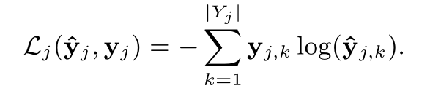
Method
Task-Specific Representation：
输入：事实表示 d, 初始隐藏状态 和 初始记忆单元 。
使用LSTM cell 处理输入：我们将最后隐藏状态 h_{j} 作为任务 t_{j} 的特定任务的表示。最后记忆单元 c_{j} 用于构建接下来的任务的初始隐含状态。
Prediction：在 h_{j} 上放射变换，然后进行 softmax，得到预测结果：
优化：最小化 和 y_{j} 之间的交叉熵

Slide 14
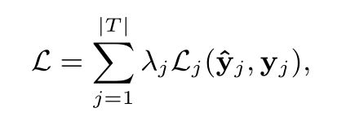
Method
Training
对每一个子任务使用交叉熵损失，并对所有任务的损失进行加权求和所有的损失来训练TOPJUDGE：
λ_{j} 是子任务 t_{j} 的权重因子。设置所有的 λ_{j}=1，使用 Adam 进行优化。为了防止过拟合，在事实表示上使用dropout。

Slide 15
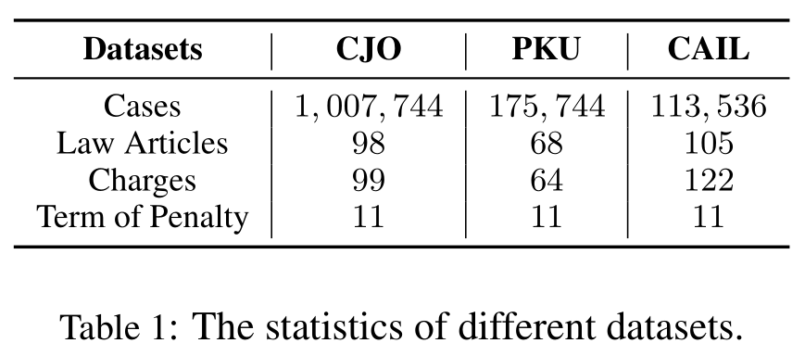
Datasets
CJO：数据来源 http://wenshu.court.gov.cn/
PKU：数据来源 http://www.pkulaw.com/
CAIL2018：数据来源 http://cail.cipsc.org.cn/index.html

Slide 16
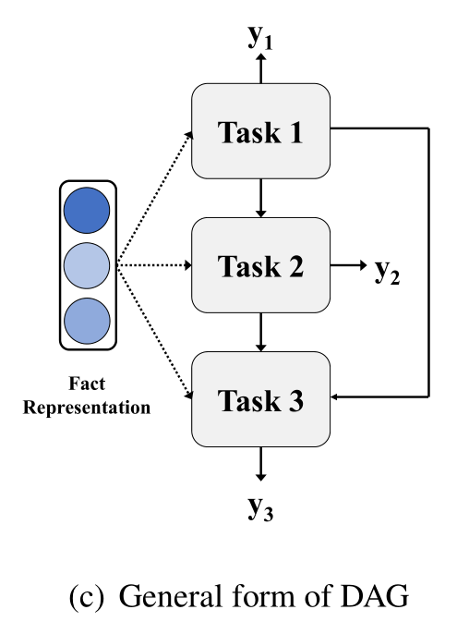
Experiments
子任务：法条：t₁， 罪名：t₂, 刑期：t₃
依赖设置：D₁=∅,D₂={t₁}, D₃={t₁, t₂}, 即罪名依赖于法条，刑期依赖于法条和罪名。

Slide 17
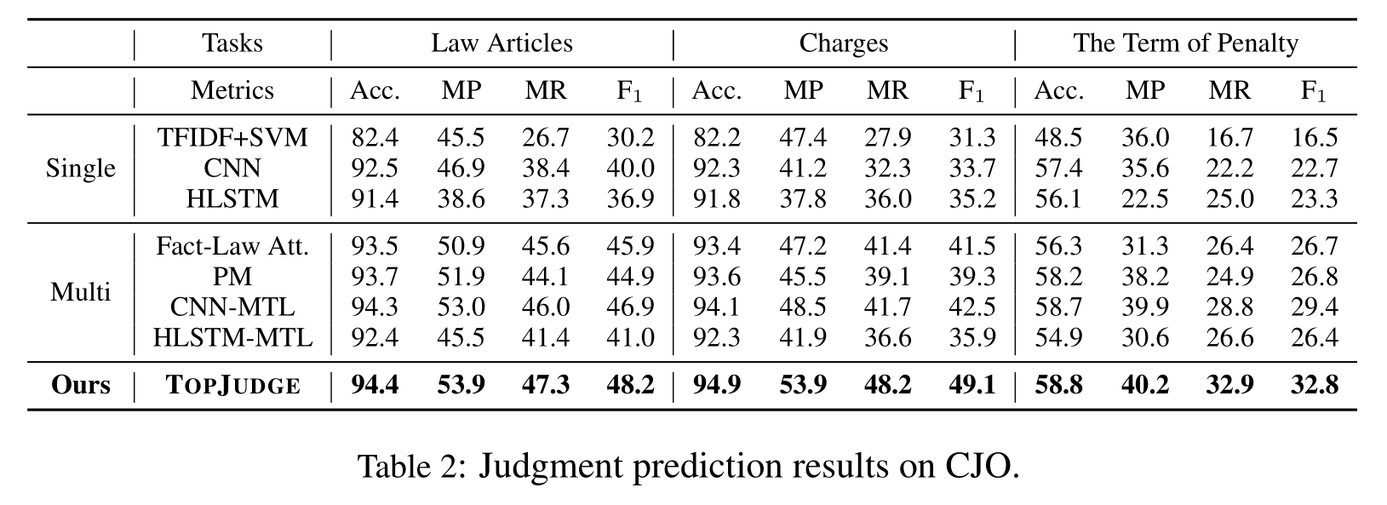
Results

Slide 18
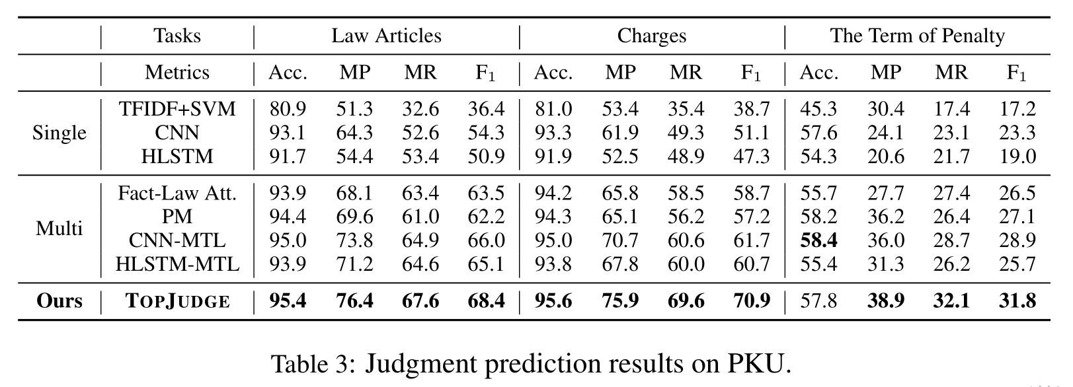
Results

Slide 19
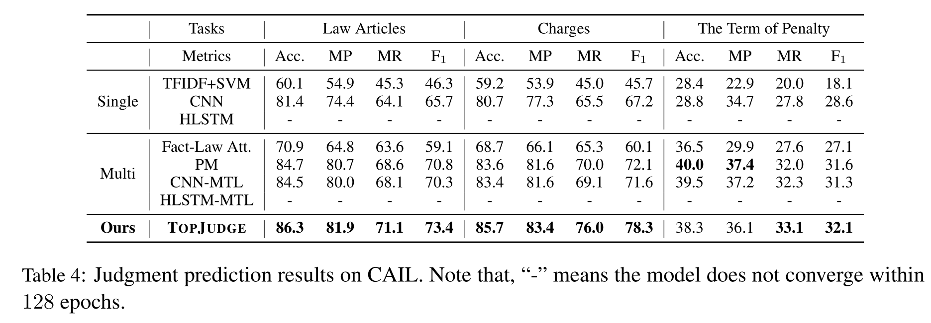
Results

Slide 20
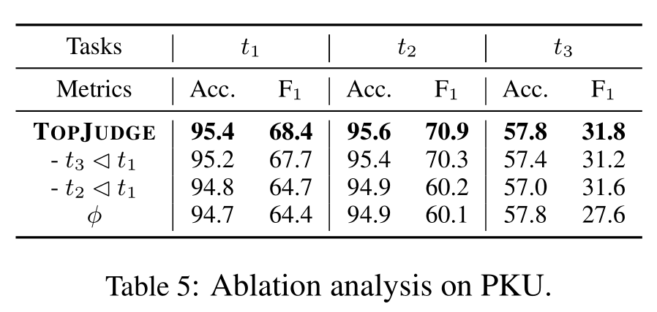
消融实验
法条：t₁， 罪名：t₂, 刑期：t₃

Slide 21
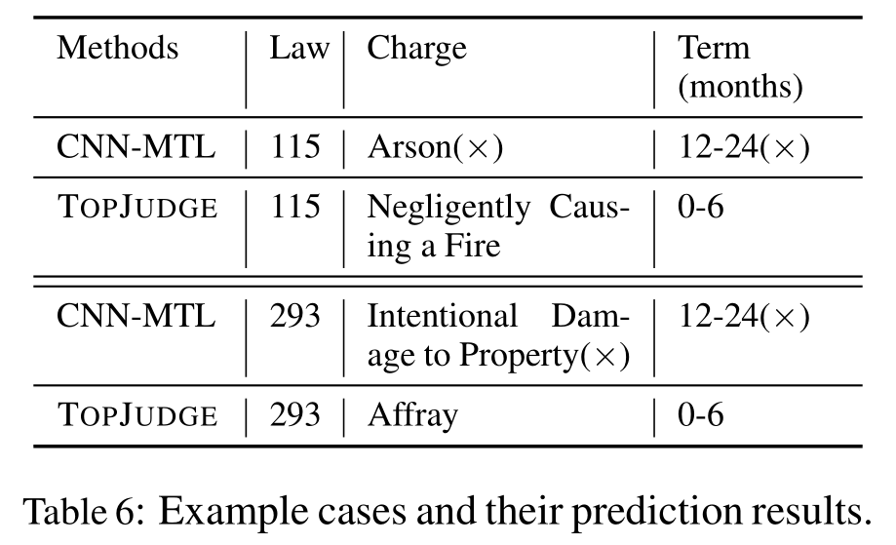
案例分析
案例1大约是由过失引起火灾。 CNN-MTL和TOPJUDGE都成功地预测了相关法条，但 CNN-MTL预测罪名为“纵火罪”，并且刑期预测1-2年，根据法律规定，纵火罪应处10年以上徒刑。
案例2是一个寻衅滋事的案子。 CNN-MTL和TOPJUDGE都成功地预测了相关法律条款（第二百九十三条聚众斗殴罪）。 但是，CNN-MTL混淆了“聚众斗殴罪”和“故意破坏或财产损失罪“。 TOPJUDGE可以利用法律条款的预测结果，从而避免这种混淆。

Slide 22
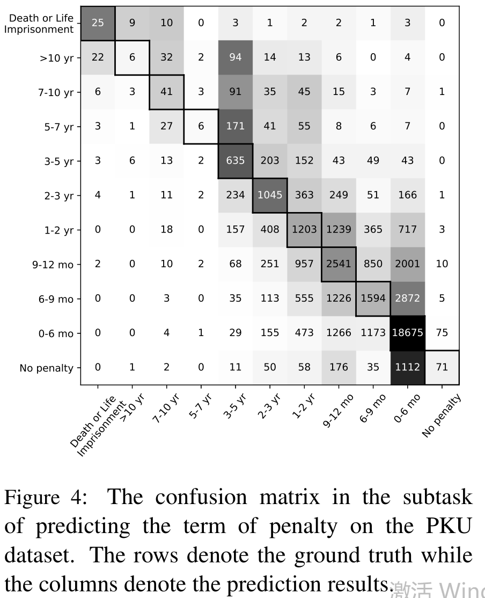
错误分析
数据不平衡
类别标签不平衡所致，例如，只有少数实例中的术语是“无期徒刑或死刑”。
信息不完整
根据事实描述预测最终判决，与该案例相关的全部材料相比，这是不完整的。
例如，未成年人通常会受到轻度的处罚。

Slide 23
Conclusion
以有向无环图(DAG)形式对法律判决预测(LJP)子任务建立显示依赖关系，通过拓扑学习进行最终判决预测。
考虑其应用场景，探索更多的LJP子任务,例如多被告、多项指控罪名等。

Slide 24
Legal Judgment Prediction via Multi-Perspective Bi-Feedback Network
王博林
2020-04-10

Slide 25
简介
发表在IJCAI 2019
设计了一个多角度的前向预测和后向验证网络框架，可以有效利用JLP中多个子任务之间的结果依赖性。
从事实描述中提取出数字语义，利用词语搭配信息，提出了一种WCA机制来区分具有相似描述但不同刑罚的案件。

Slide 26
challenges
多任务结果之间的拓扑相关性:
利用LJP的每个子任务的结果来推断和验证基于拓扑依赖性的其他任务。
例如，如果将适用法律预测为财产侵权，则在罪名预测时应强调事实描述中与财产侵权有关的内容。 同时，对罪名的预测也可以验证所适用法律条款的合理性。

Slide 27
challenges
如何有效的区分事实描述相似但处罚不同的案件:
“Zhang smuggled drugs 10kg and gold 10g”
“Zhang smuggled gold 10kg and drugs 10g”
现有的自然语言技术通常会忽略数字的语义，因为数字在一般问题中并不重要。但是，在预测刑期时，文本中数字的语义非常关键。

Slide 28
Introduction
将子任务的预测结果整合到多视角双向反馈网络中：
首先，将每个子任务的预测结果映射到潜在状态空间中。
然后将潜在状态与事实的语义向量合并，得到基于任务结果的语义向量，并利用该语义向量生成 follow-up任务的前向预测(FP)。同时建立了一个基于潜在状态的后向验证(BV)来检验其pre-order任务的合理性。
最后对于每个任务，我们将所有的预测和验证结果组合在一起，以获得最终的预测结果。

Slide 29
Introduction
区分事实描述相似但处罚不同的案件：
首先将数字视为数字字符串，然后将其嵌入以获得数字语义向量。
然后在事实描述中提取搭配，并通过基于结果的注意力机制获得搭配的权重。
最后将加权搭配特征与MPBFN相结合，以优化惩罚预测的性能。

Slide 30
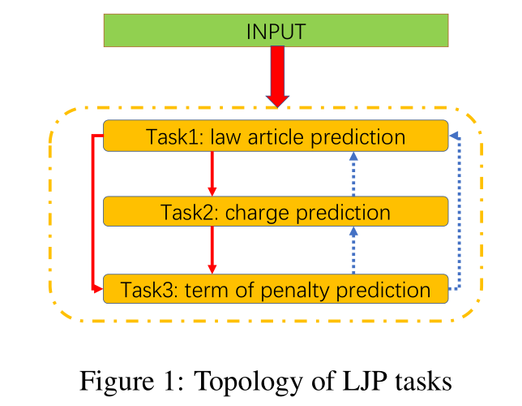
Method
LJP中子任务之间的拓扑相关性。利用MPBFN进行decoder，每个任务的结果可以推断出其follow-up任务，还可以验证其pre-order任务。红色实线表示FP，蓝色虚线表示BV。

Slide 31
Method
Problem Formulation：
假设一个案件的事实描述是一个单词序列 A = {a₁ ,...,a_{l} }，其中 l 表示单词数量。
我们通过Stanford CoreNLP工具包的事实描述提取 n 个词搭配，并获得词搭配序列 COL = {col₁ ,...,col_{n} }.
给定A和COL作为输入，预测法条，罪名和刑期的判决结果。

Slide 32




Method
Neural Encoder for Fact Descriptions：
将单词序列A = {a₁ ,...,a_{l} } 转换为 word embedding序列 X = {x₁ ,...,x_{l} }，
利用卷积矩阵 进行卷积运算
其中 是第 i 个窗口中词嵌入的串联, 是偏置向量。通过在每个窗口上进行卷积操作，得到
在 C 上应用 max pooling，并获得最终的事实表示
得到事实语义向量

Slide 33
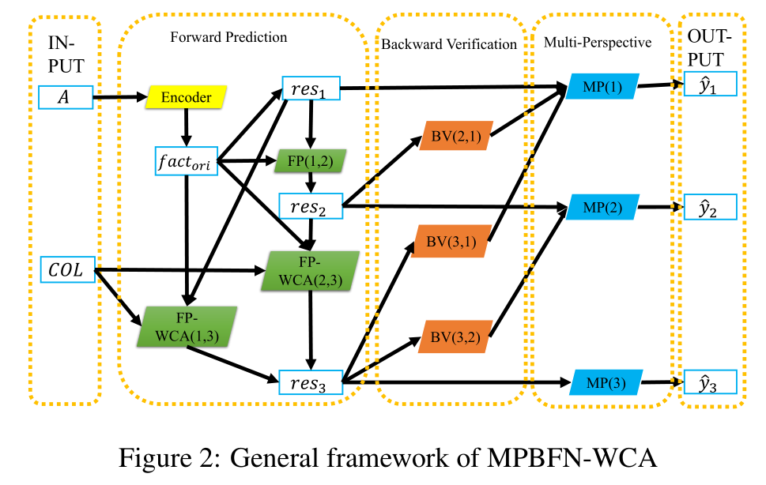
Method
其中， fact_{ori} 表示事实语义向量, res_{i} 是任务 i 综合前向预测结果, 是任务 i 的最终预测结果。FP(1,2)表示根据法条预测（任务1）在事实描述中更强调与罪名预测（任务2）有关的内容。BV(2,1)表示基于罪名预测来检测法条是否适用。

Slide 34


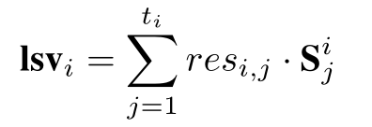



Method
Forward Prediction：
将前项预测任务 i 结果分布 与潜在状态矩阵 相结合， 获得基于结果的潜在状态向量 lsv_{i}∈R^{ds} ，其中 t_{i} 是任务 i 的结果类别数，而 d_{s} 是任务 i 潜在状态的维数。
其中 j 表示任务 i 的结果的第 j 个类别。子任务结果的每个类别都有特定的含义。 例如，在法条预测任务中，结果的每个类别代表一个特定的法条。
将潜在状态向量 lsv_{i} 映射到相应的语义空间
其中 是潜在状态空间到语义空间的转换矩阵，elu 是激活函数.

Slide 35



Method
将基于结果的语义向量 sem_{i} 与事实描述的语义向量 fact_{ori} 合并，获得基于任务 i 的事实语义向量：
其中 是逐元素乘积函数。
预测任务 j 的follow-up任务 i :
是全连接矩阵， 是偏置向量.

Slide 36

Method
Backward Verification:
利用 sigmoid 函数根据任务 i 的结果确定任务 j 的结果的每个类别是否适用。将潜在状态向量 lsv_{i} 映射到其pre-order任务 j 的 gate 向量空间，获得 gate_{i,j}∈R^{tj} 。

Slide 37
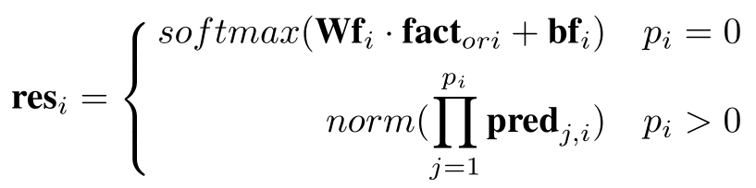
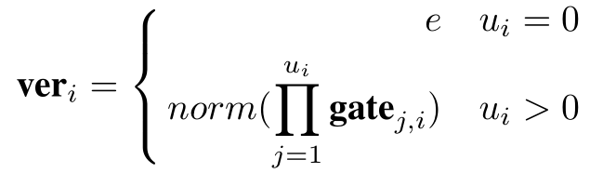

Method
Multi-Perspective Integration：
FP 综合结果：
其中 p_{i} 是任务 i 的 pre-order任务数，norm(x) 是归一化函数。
BV 综合结果：
其中 u_{i} 是任务 i 的follow-up任务数，e 是单位向量。
任务 i 的最终预测结果：

Slide 38

WCA 机制
Number Embedding
将数字 i 转换为固定的 ln-bit 向量 。 单位数字对应于dig₁，十位数对应于dig₂，依此类推。当数字 i 小于ln位时，我们填充零； 当数字超过时，我们丢弃高位数。
将每个数字映射到语义空间中
其中 是 dig_{i,j} 的嵌入向量
将数字语义向量 num_{i} 与对应单位的词嵌入向量 x_{k} 合并

Slide 39




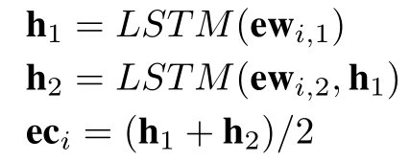

WCA 机制
word collocation
单词搭配序列为 ，
每个搭配包含两个单词
将每个词转换为对应的语义向量 ，
得到搭配嵌入序列
将向量 ew_{i,1} 与 ew_{i,2} 合并，通过LSTM得出搭配语义向量 ec_{i}∈R^{dc}
其中 h_{j} 是LSTM的隐藏状态向量，获得搭配语义向量序列 .

Slide 40

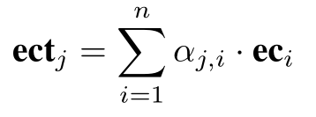
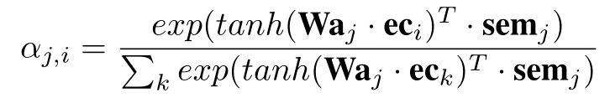
WCA 机制
attention mechanism
不同的单词搭配对不同的任务结果有不同的影响。 因此，对于每个任务 j，设计一个注意力机制来获得基于结果的搭配语义向量
其中，注意力系数
将任务 j 中基于搭配的语义向量 ect_{j} 与事实语义向量 fact_{j} 合并, 得到混合语义向量 fc_{j} .

Slide 41
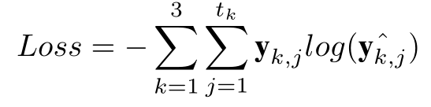
Training
对每个子任务使用交叉熵损失函数，并将总和作为总的损失。
以端到端的方式训练模型，使用 Adam 进行优化。为了防止过拟合，在事实表示上使用dropout。

Slide 42
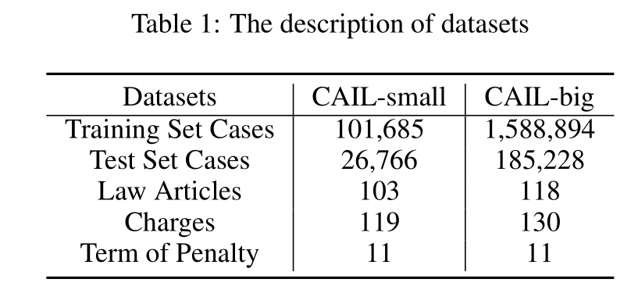
datasets
使用CoreNLP提取案例的每个句子中的基本依存关系作为搭配，并将每种情况下的最大搭配数量设置为128。
将单词嵌入维度大小 d_{w} 设置为200，将潜在状态 d_{s} 的维度设置为256。
将数字及其单位视为一个单词。数字嵌入 d_{n} 的维数设置为32，将数字 ln 的维数设置为8，满足d_{n}·ln = d_{c}。

Slide 43
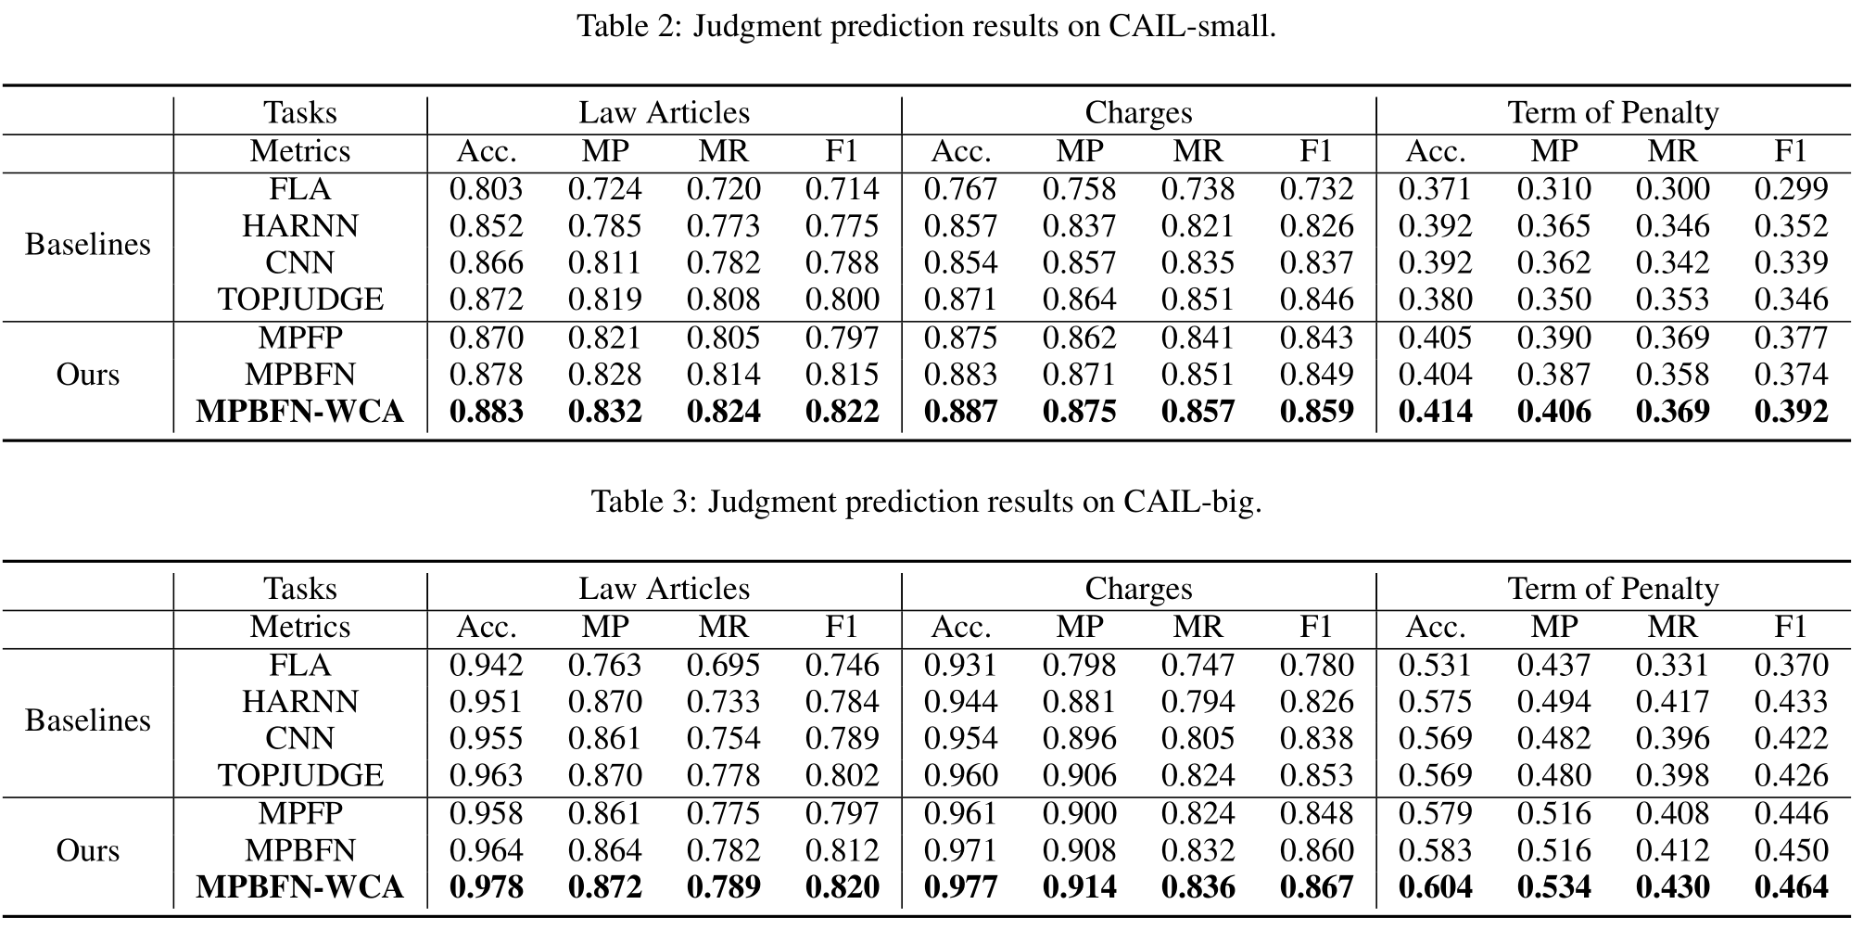
Results

Slide 44
Conclusion
设计了具有多视角前向预测和后向验证的网络结构，以提高LJP多任务处理的性能。
在事实描述中提取单词搭配，结合注意机制以减少对刑期预测的误判。

